Slide 1
Parlamentaarinen Yritystukityöryhmä – kuuleminen 8.12.2017
Sisältö
Kasvusta - miksi Suomi jää jälkeen?
Kaksi geneeristä kasvun estettä
Yrittäjämäistä otetta yritystukiin
Petri Roininen
Toimitusjohtaja
Investors House Oyj

Slide 2
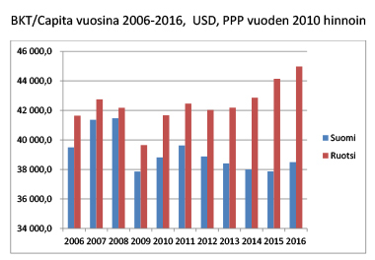
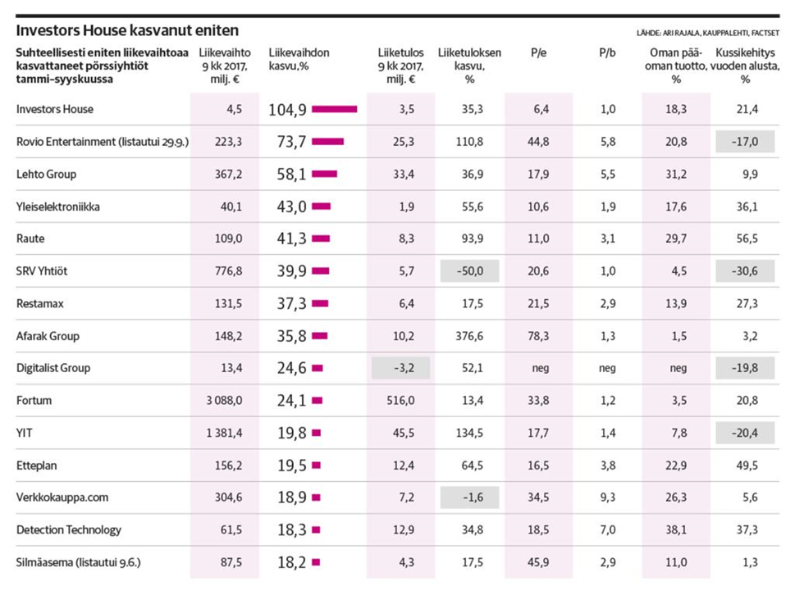
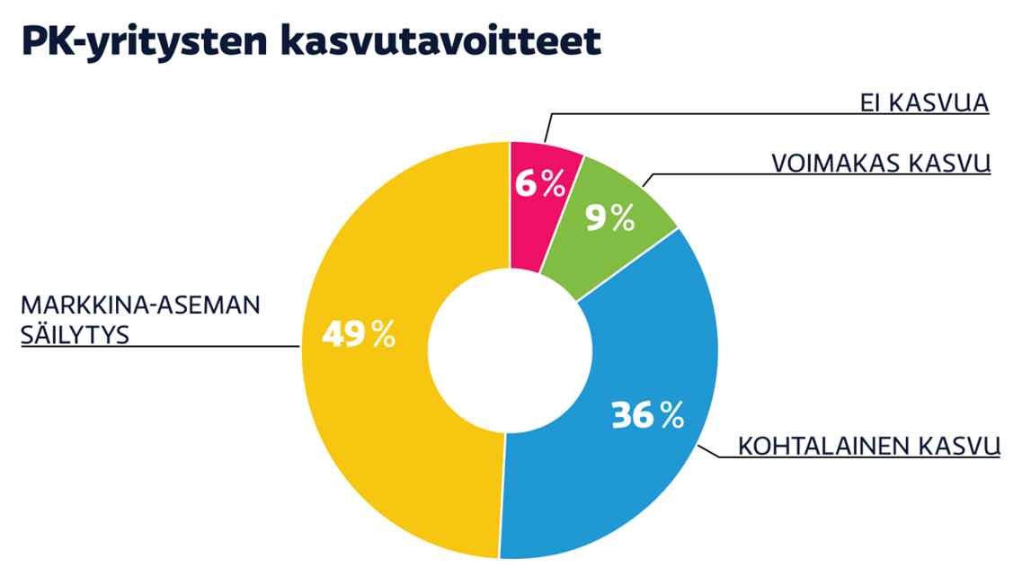
Suomi jää jälkeen – miksi?

Slide 3
Kaksi kasvun geneeristä estettä – näitä pitäisi rohjeta poistaa
Verotusjärjestelmä leikkaa omistajien kasvuhalua ja -kykyä
Alv 24 %
Työntekiöiden palkat – verot 45 % + sivukulut 30 %
Yhteisövero 20 %
Pääomatulovero 30 - 34 %
Erityisen haasteellinen kasvuyritykselle
Lopputuloksena liian vähän ja liian laiskoja omistajia
Yhteiskunnan systeemiset tukirakenteet ja laajenneva sääntely
estävät yritysten kilpailun ja kasvun
suojelevat tehottomuutta

Slide 4
Purkulistan kärkeen: Pysyvät systeemiset tukirakenteet–esim asumisen julkinen sektori
Tonttien saaminen tuettua / helpompaa kuin yksityisillä
Tontin hinta tuettua / alhaiset luovutushinnat
Ei oman pääoman tarvetta
Ei oman pääoman tuottovaadetta tai isännän ääntä
Valtion takaamat lainat 95 %:iin saakka
Lainojen korkotuet 95 %:n lainoille
Käynnistämisavustukset
Yrittäjäriski siirretty de facto valtiolle
Kaavan vaatimien liiketilojen siirto ylihintaisena toiselle yksikölle
Vuokratulo suurelta osin asumis- ja toimeentulotuista
Asuintalovaraus
Verovapaus yhteisöverosta
Omistajan verovapaat osingot
Systeemi on kallis, hukkaa resursseja ja vääristää kilpailua – asumisen ongelmat ovat ratkaistavissa muilla keinoin paljon tehokkaammin

Slide 5
Arvoketjuja uudistavat tuet: Puurakentaminen - vastustuksesta huolimatta
2010-luvulla iso yritys – vastustusta kilpailuneutraliteettisyistä
Puu kansallisena resurssina alihyödynnetty, ympäristöulottuvuus
Jotta onnistuu: pitäisi koko arvoketju sijoittaja/rakennuttaja – rahoittaja - rakentaja - materiaaliteollisuus olla mukana ja monistusta
Voisi olla toteutettavissa puuohjelmalla, jossa yhdistettynä ARA-tuotanto lyhyellä korkotuella sekä alan T&K-elementti – ja ilman pakottavia kaavavaateita, koska ne vesittäisivät asian
Rajattu ohjelma - ei pysyviä etuja, koska ne vääristävät markkinaa

Slide 6
Yksittäisten yritysten tuet: ’Vipuvaikutteisiksi’ – ei pysyviksi apurahoiksi
Yksityisen ja julkisen yhdistäminen – vipuvaikutus
Finnveran Aloitusrahaston / Tekesin / Tesin markkinaehtoinen sijoitus samoin ehdoin kuin yksityissijoittajat - vipuvaikutus
ARA:n lyhyt korkotuki (2016 ) askel oikeaan suuntaan – yhdistää julkista ja yksityistä
Muita
Palkkatuki ja työvoimapoliittinen tuki eri ohjelmien kautta tarjoavat mahdollisuuden kokeilla kohtuullisin kustannuksin
Tekesin lainat ja tuet yksitäisille pk-yrityksille – kovin pienet hankkeet hallinnoillisesti työläitä vs hyöty

Slide 7
Yritystuet 2017 - kiinnipitoa eilisestä vai kurkottamista huomiseen?
Yritystuet laajalti katsoen kohdentuvat TEM:n selvityksen mukaan:
Suoriin tukiin 1,1 rd € ja verotukiin 2,9 mrd € = 4,0 mrd €
Tavoite taloudellinen tai taloudellinen ja yhteiskunnallinen yht 90 %
Säilyttäviin (90 %) pikemmin kuin uudistaviin (10 %) (TEM)
Ekosysteemin kehitys vs yksittäinen toimi/yritys ei tiedossa
Em lisäksi mm alennetut alv –kannat 3,0 Mrd €
’’Only tradition worth keeping is moving from old to what is about to come next’’

Slide 8
Yhteenveto - Yrittäjämäistä otetta yritystukiin
1. Rehellinen tilanneanalyysi - Suomi jää jälkeen
Keskeinen syy: ei ole riittävästi kasvuhaluisia ja –kykyisiä omistajia
Keskeinen seuraus: Pääomat ja henkiset resurssit eivät ohjaudu kasvuun
2. Omistamisen verotus on avainasemassa
Lisää omistajia ja lisää kasvuhaluja
Sijoittaminen kasvuyrityksiin saatava kiinnostavaksi ja pääomat liikkeelle
Kansainvälisessä verokilpailussa on oltava kilpailukykyinen ja ennustettava
3. Pysyvien systeemisten tukirakenteiden purkaminen välttämätöntä
Tilaa kasvuhaluisille yrittäjille – avataan suljettuja markkinoita
Julkinen talous tervehtyy - mahdollisuuksia
samalla valtion yrittäjäriski supistuu
4. Uudistavat tuet kohdennettava koko arvoketjuihin
Koko arvoketju – tilaajavetoiset rohkeat kokeilut
Valtionyhtiöt kerran teollistivat maan, nyt julkisen ja yksityisen pääoman yhdistämisen kautta

